Slide 1
Pauta: 1. Apresentação do Movimento Municipalista na Assistência Social
2. FECAM fortalecendo os Colegiados Regionais de AS
3. Orientações da FECAM aos Gestores
4. Pautas Municipalista - deliberadas em 2021 nos Encontros da Câmara Técnica
5. Estruturação do SUAS - órgão gestor e legislações
6. Política Municipal do Idoso e o SUAS
7. Nota Técnica 001/2022 - Benefícios da As e Insumos da Política de Saúde
8. Equipagem CT – MP e MDH
9. Programa FECAM Acessível
10. Auxílio Gás dos Brasileiros
11. Capacitação do SCFV – 18/03 (presença de Zortea)

Slide 2
MOVIMENTO MUNICIPALISTA EM SANTA CATARINA
ASSISTÊNCIA SOCIAL
Diretora Executiva: Sisi Blind Coordenador Institucional: Rodrigo Fachini Assessora em Políticas Públicas: Janice Merigo

Slide 3
O Movimento Municipalista vem consolidar um movimento de referência aos Municípios Catarinenses, em relação ao apoio técnico e representatividade política institucional.
Em relação ao apoio técnico, em SC o movimento municipalista por meio da FECAM e das 21Associações de Municípios, vem desde a década de 80 atuando na assessoria/consultoria nas políticas sociais, em especial na Política de Assistência Social.
A FECAM e as Associações contam com um Conselho Político, composto por Prefeitos(as) e áreas Técnicas.

Slide 5
A Federação Catarinense de Municípios – FECAM possui uma trajetória de 41 anos à frente do Movimento Municipalista em Santa Catarina.
Em parceria com as 21 Associações de Municípios do Estado vem garantindo conquistas em prol do crescimento e desenvolvimento dos municípios do Estado e, consequentemente, da melhoria da qualidade de vida da população.

Slide 6
O Movimento Municipalista acredita que com dedicação, empenho e persistência, é possível transformar a realidade dos municípios, colocando-os em posição de destaque entre os entes federados, com objetivo de fortalecer a gestão pública e dar voz aos Municípios.
O Movimento Municipalista busca ainda promover o estabelecimento da cooperação intermunicipal e intergovernamental e de ampliar e fortalecer a capacidade administrativa, econômica e social dos municípios, também de promover a melhoria da qualidade dos serviços públicos, a um custo significativamente menor através do modelo associativista e consorciados.

Slide 7
Esse modelo promove a integração dos interesses e das ações dos municípios, principalmente através da discussão técnica e desenvolvimento de ações no âmbito das Câmaras Técnicas, dos Colegiados Regionais e Estaduais, compostos pelas representações de gestores e trabalhadores municipais, amparados pelo respaldo da articulação política da Diretoria Executiva e do Conselho Político da entidade.

Slide 8
A CNM, FECAM e as Associações de Municípios atuam também de forma significativa na promoção da capacitação de técnicos e gestores, com vistas à sua qualificação, o que em última instância, gera maior eficiência na prestação de serviços públicos municipais.
Além da sua competência técnica, sua isenção político-partidária confere ao movimento municipalista credibilidade junto à sociedade, sendo uma referência no Estado.

Slide 9
Confederação Nacional dos Municípios - CNM
Federação de Consórcios, Associações de Municípios e Municípios de SC – FECAM
Associações de Municípios de SC (21)
Colegiado Estadual de Assistência Social - COAS
Câmara Técnica de Assistência Social
Essa estrutura é em relação a política de Assistência Social.
Colegiados Regionais de Assistência Social

Slide 10
CÂMARA TÉCNICA DE ASSISTÊNCIA SOCIAL

Slide 11
Objetivo:
Fortalecer a Assistência Social, como um espaço político de interlocução do movimento municipalista com os órgãos que respondem pela gestão desta política junto ao Governo do Estado, Federal e ALESC, a partir das demandas regionais, apresentadas pelo Colegiado Estadual de Assistência Social – COAS, além de garantir a troca de experiências entre os Municípios.

Slide 12
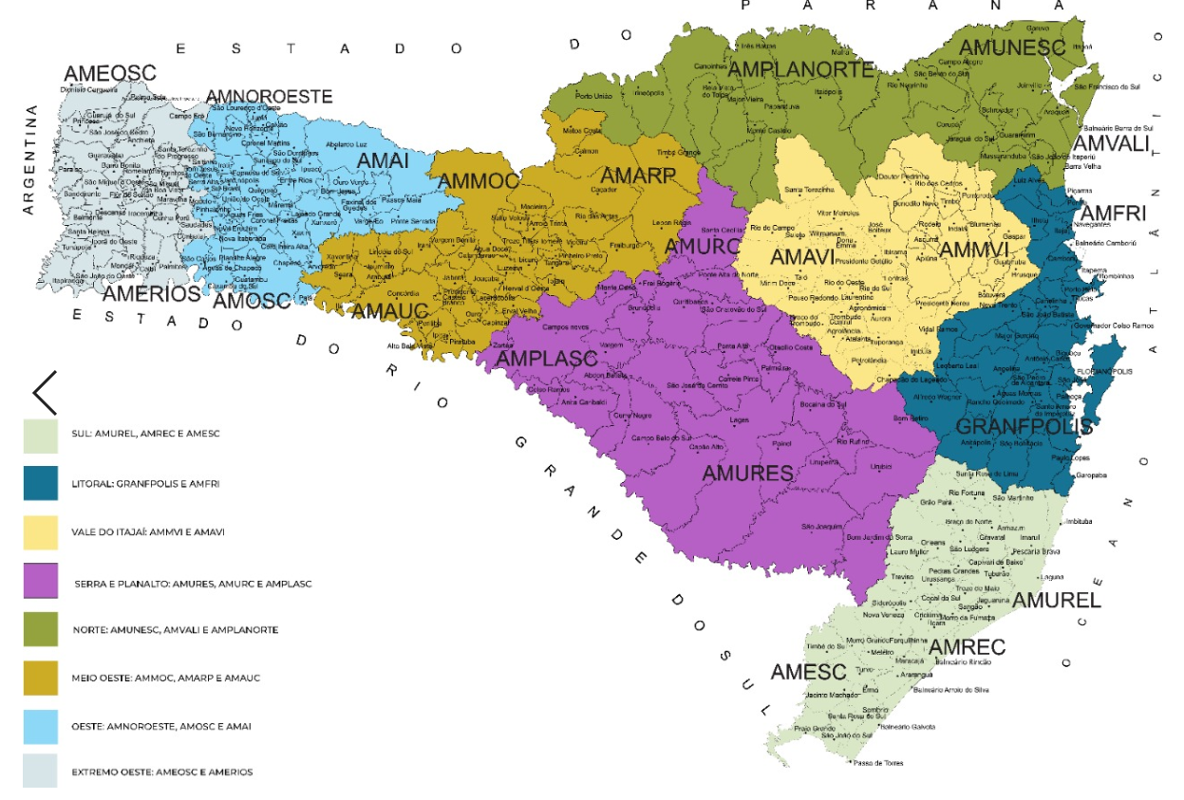

Slide 14
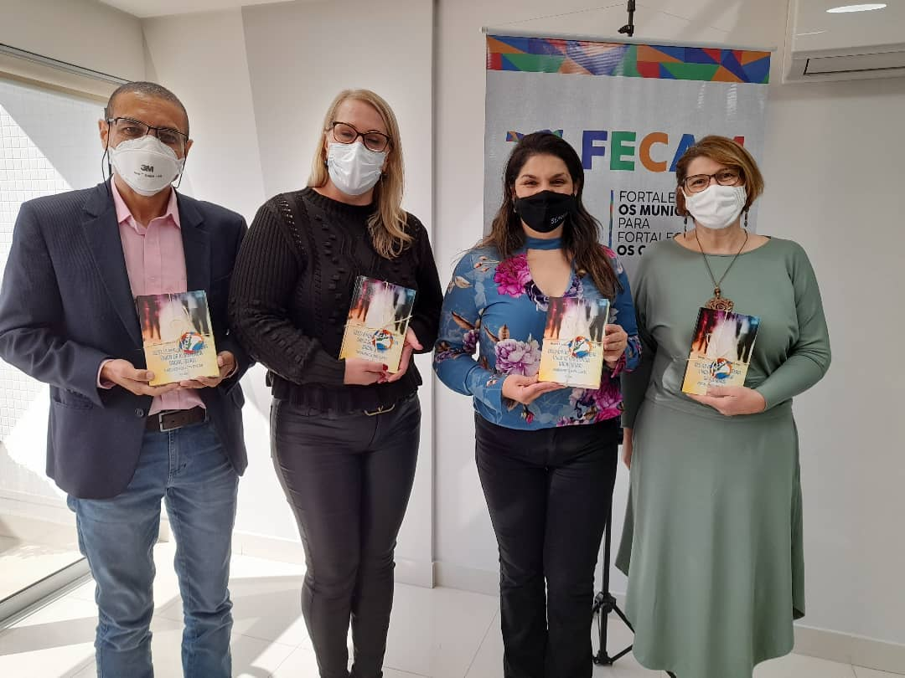

Slide 15
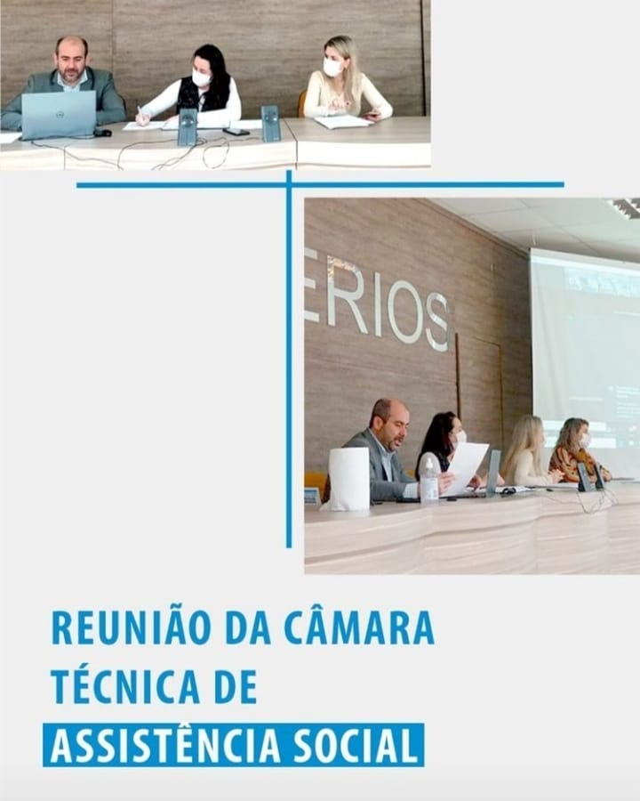
ENCONTROS DAS CÂMARAS TÉCNICAS REALIZADOS MACRORREGIÃO OESTE E EXTREMO OESTE

Slide 16
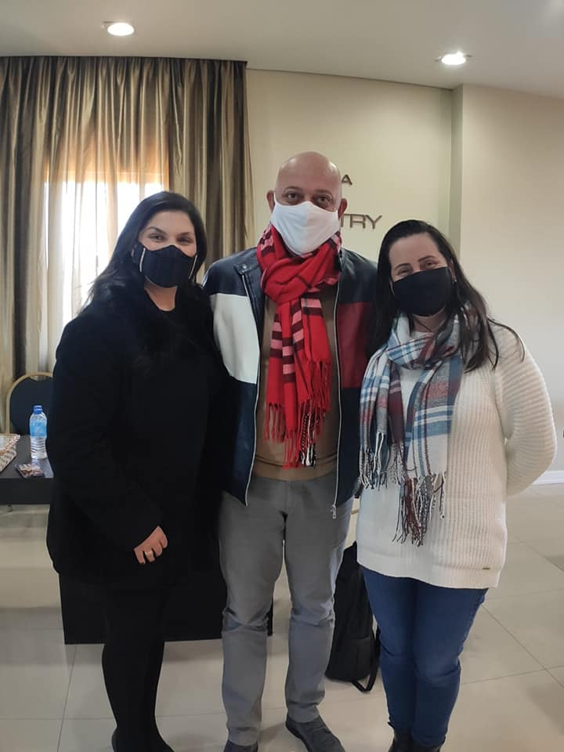
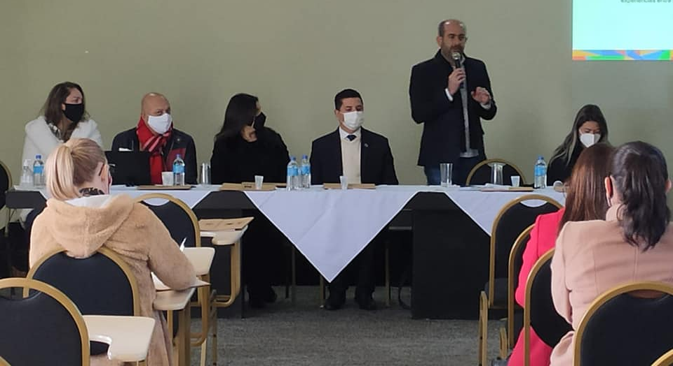
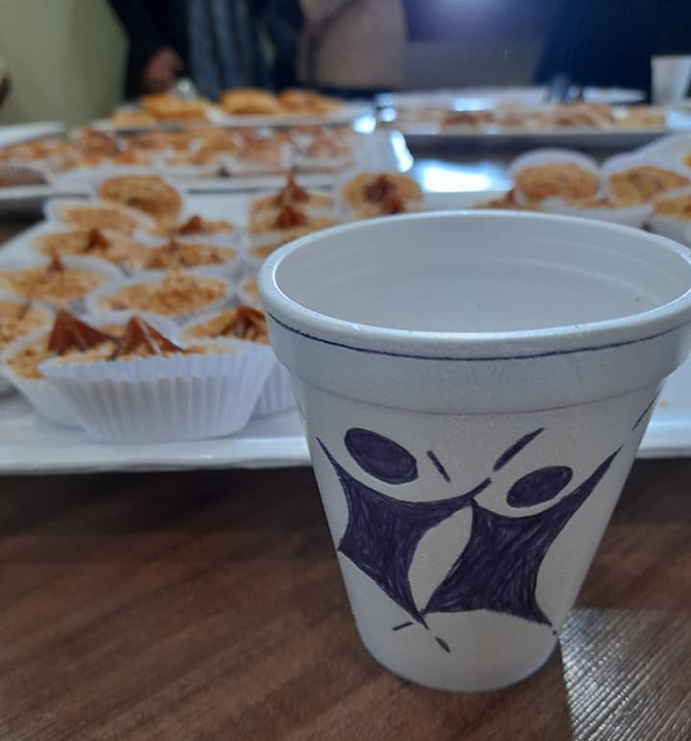
ENCONTRO DA CÂMARA TÉCNICA REALIZADA MACRORREGIÃO NORTE

Slide 17
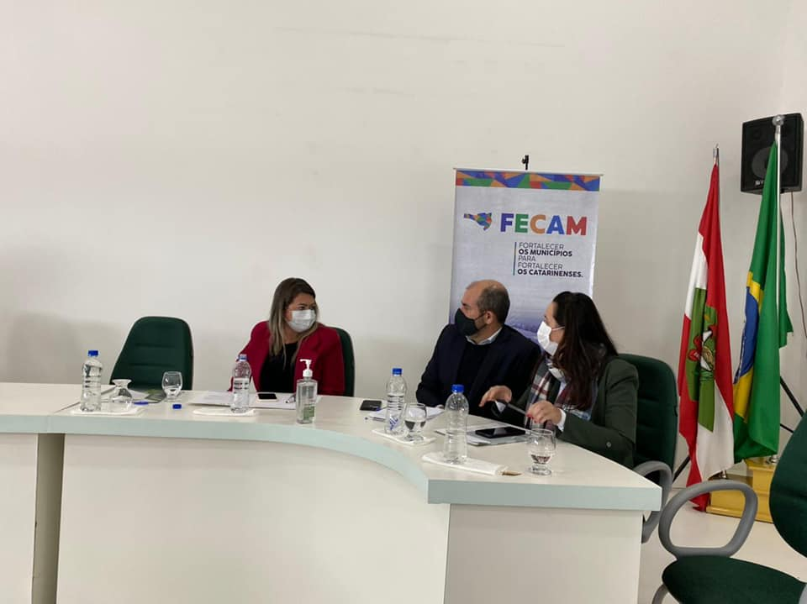
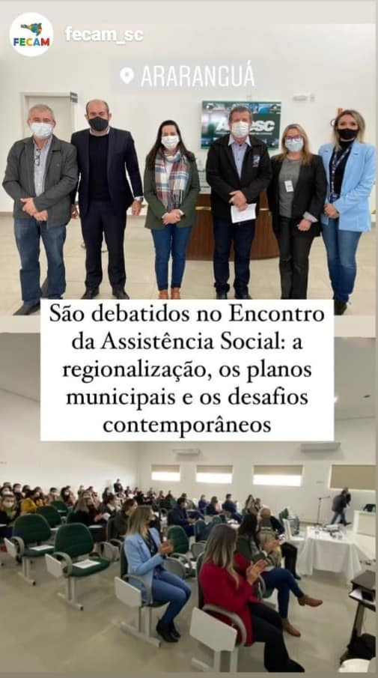
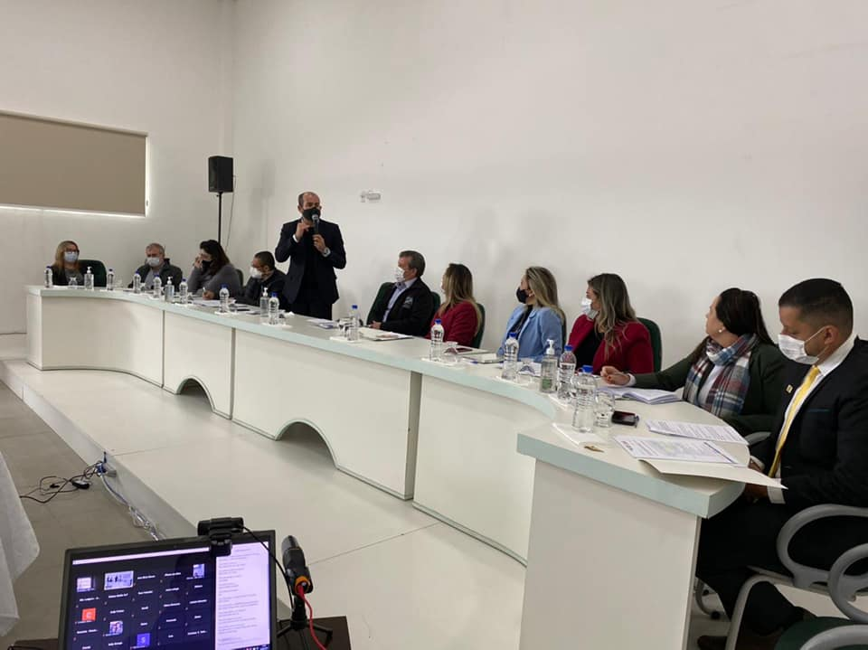
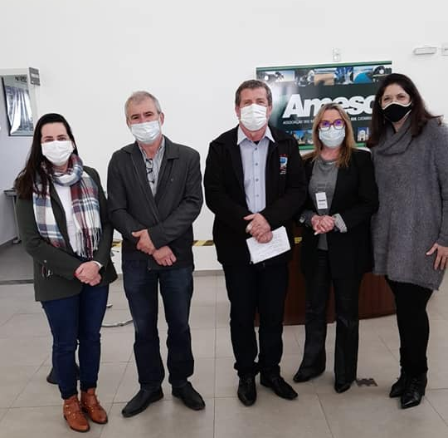
ENCONTRO DA CÂMARA TÉCNICA REALIZADA MACRORREGIÃO SUL

Slide 18
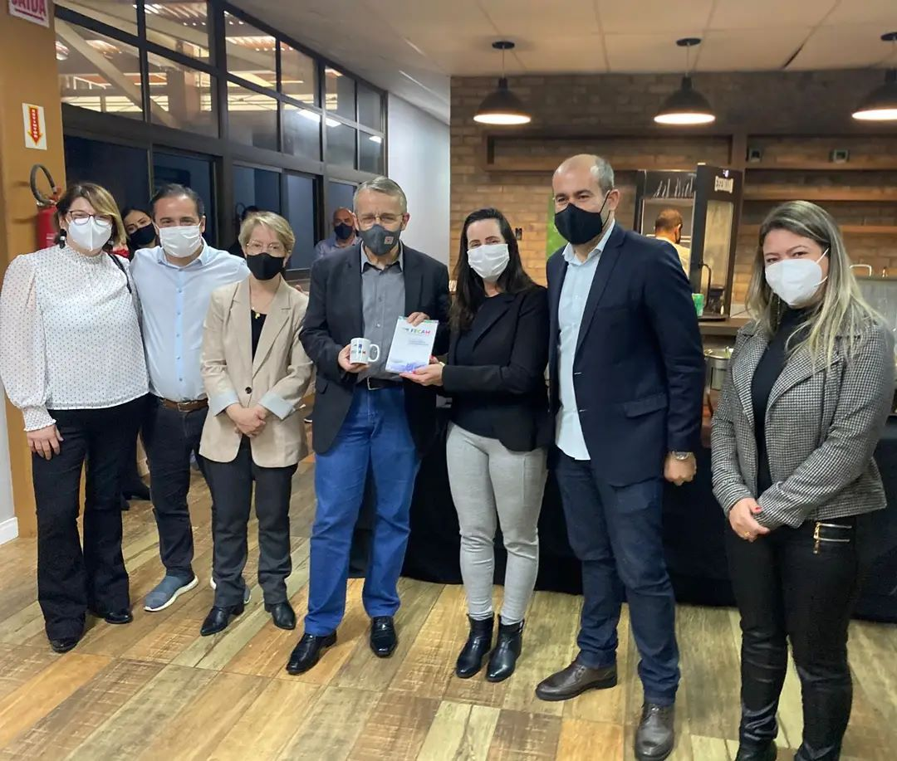
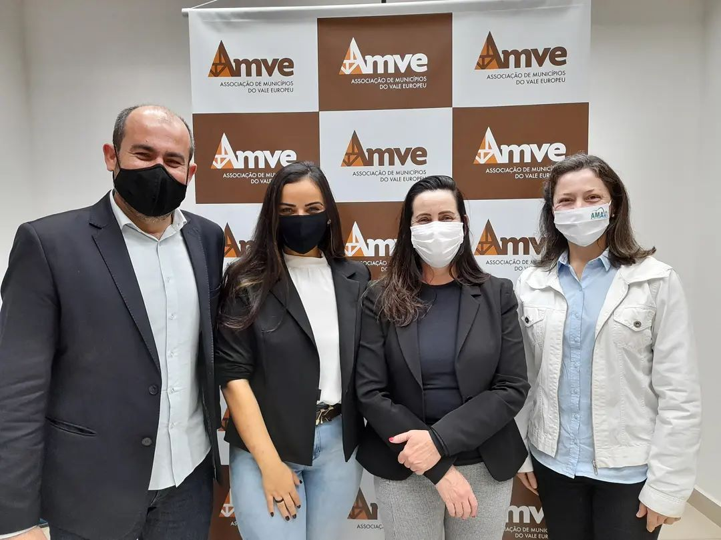
ENCONTRO DA CÂMARA TÉCNICA REALIZADA MACRORREGIÃO VALE DO ITAJAÍ

Slide 19
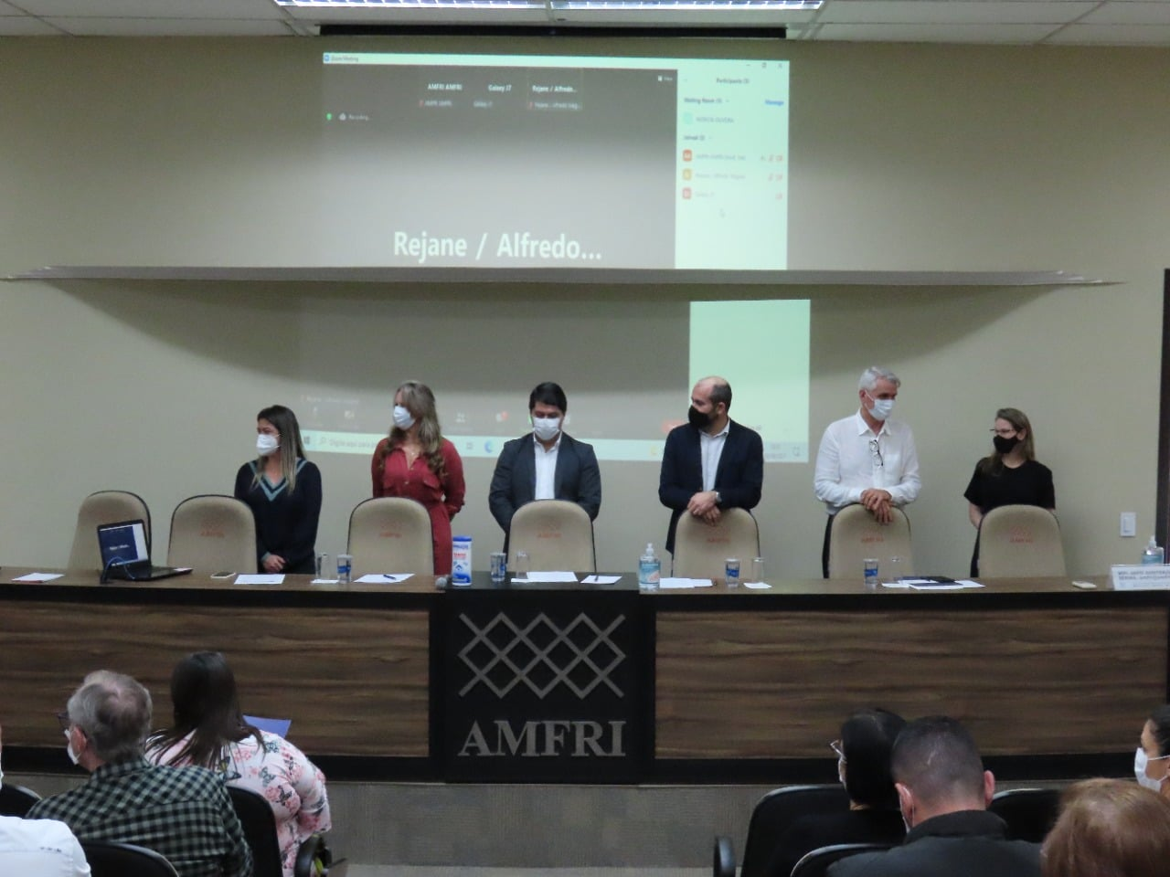
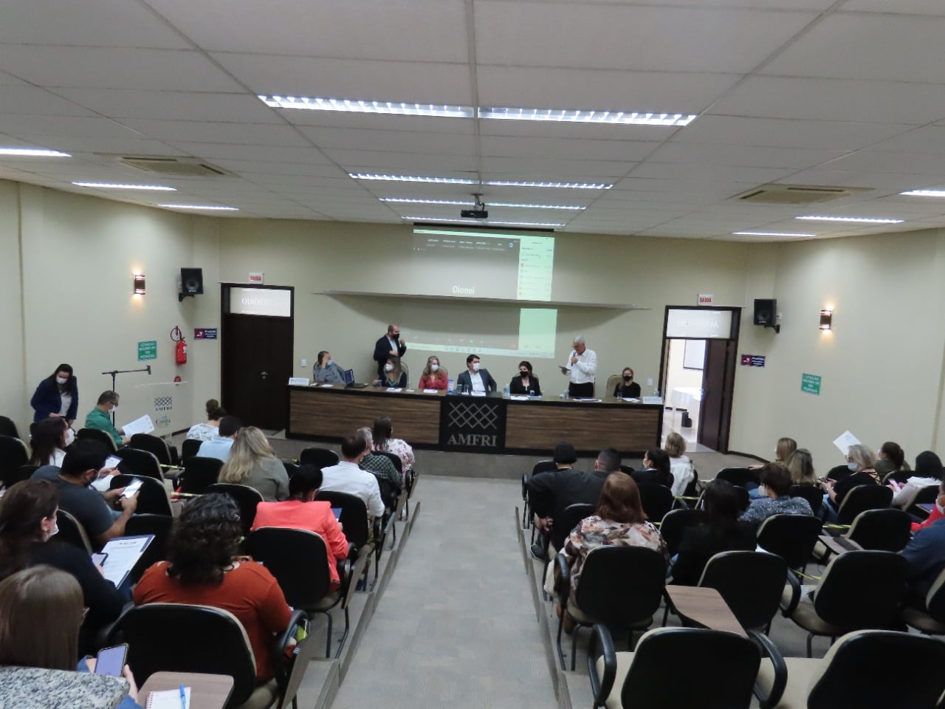
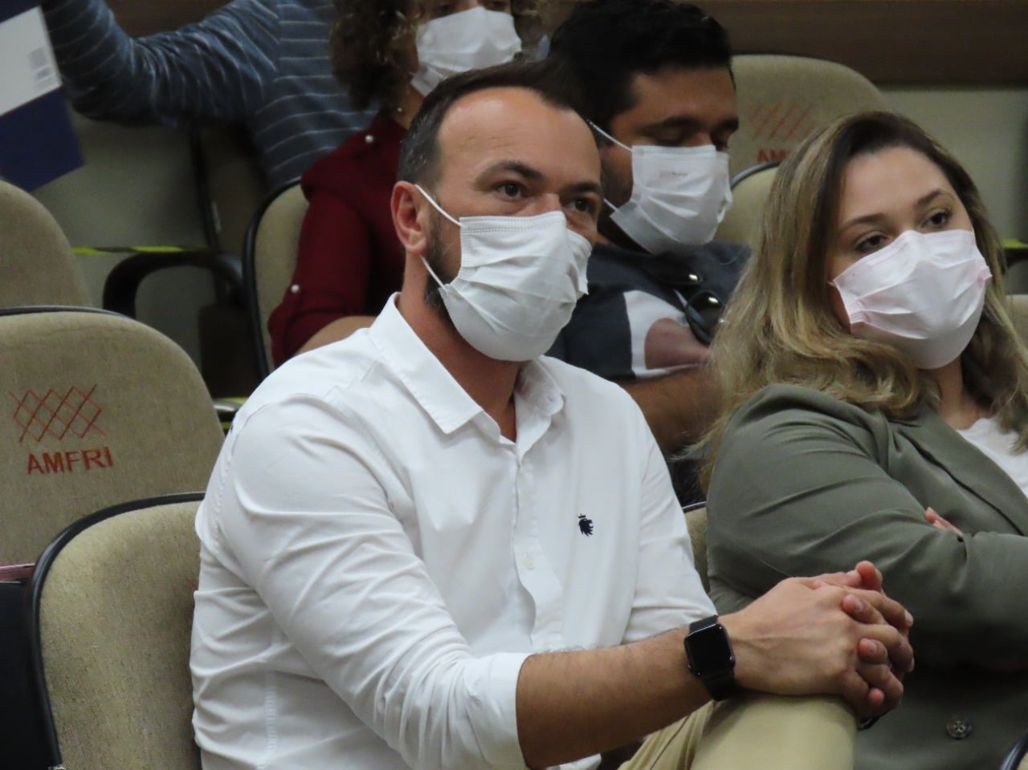
ENCONTRO DA CÂMARA TÉCNICA REALIZADA MACRORREGIÃO LITORAL

Slide 20
ENCONTRO DA CÂMARA TÉCNICA REALIZADA MACRORREGIÃO MEIO OESTE

Slide 21
ENCONTRO DA CÂMARA TÉCNICA REALIZADA MACRORREGIÃO SERRANA E PLANALTO

Slide 22
COLEGIADO ESTADUAL DE ASSISTÊNCIA SOCIAL

Slide 23
COAS/SC tem por objetivo congregar os assessores em políticas públicas das 12 Associações e da FECAM, e demais Coordenadores dos Colegiados das 21 Associações de Municípios, oportunizando o debate e a construção de soluções comuns, bem como, o aperfeiçoamento técnico dos servidores municipais na Política de Assistência Social dos municípios filiados à FECAM, considerando sua finalidade estatutária e a sua missão.

Slide 24
O Colegiado de Assistência Social das Associações dos Municípios Catarinenses – COAS/SC, é um órgão vinculado a FECAM e as 21 Associações de Municípios, com Regimento Interno.
Participam a FECAM e seus 21 Coordenadores Regionais.
Participam os Assessores em Políticas Públicas - Assistentes Sociais e Responsáveis ou Coordenadores das demais Associações Regionais.
Reuniões anuais presenciais antes da pandemia – 4 encontros por ano, e desde 2020, reuniões virtuais mensais.
As demandas a serem debatidas nas reuniões do COAS, vem das regiões e levadas, quando necessário ao Coegemas.

Slide 25
O COAS/SC é coordenado por uma diretoria composta de 4 (quatro) membros:
I – Coordenador: Denise Dolejal (AMAVI)
II – Vice-Coordenador: Valéria da Silva (AMPLANORTE)
III – 1º Secretário: Nayara Brito (AMMVI)
IV – 2º Secretário: Neuza Botega (AMFRI)
Coordenação que assumiu no dia 22/02/2021.

Slide 26
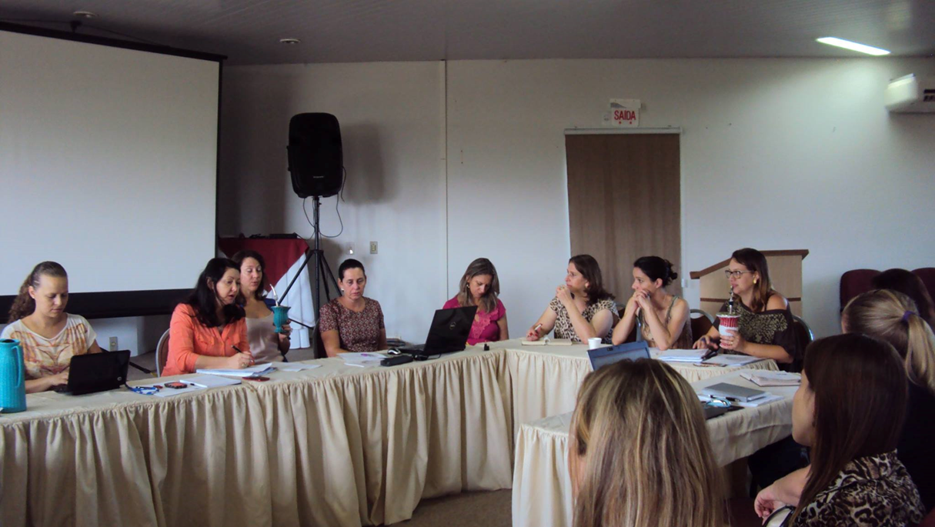
ALGUNS REGISTROS DAS REUNIÕES DO COAS...

Slide 27
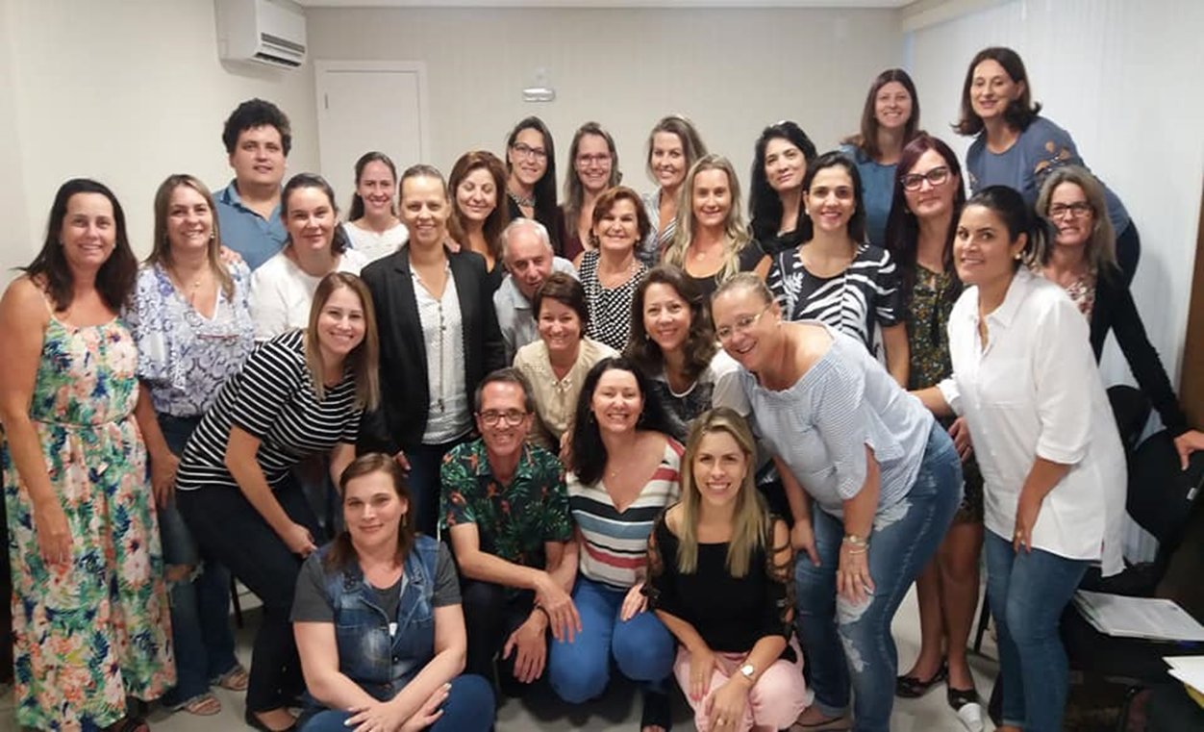

Slide 28
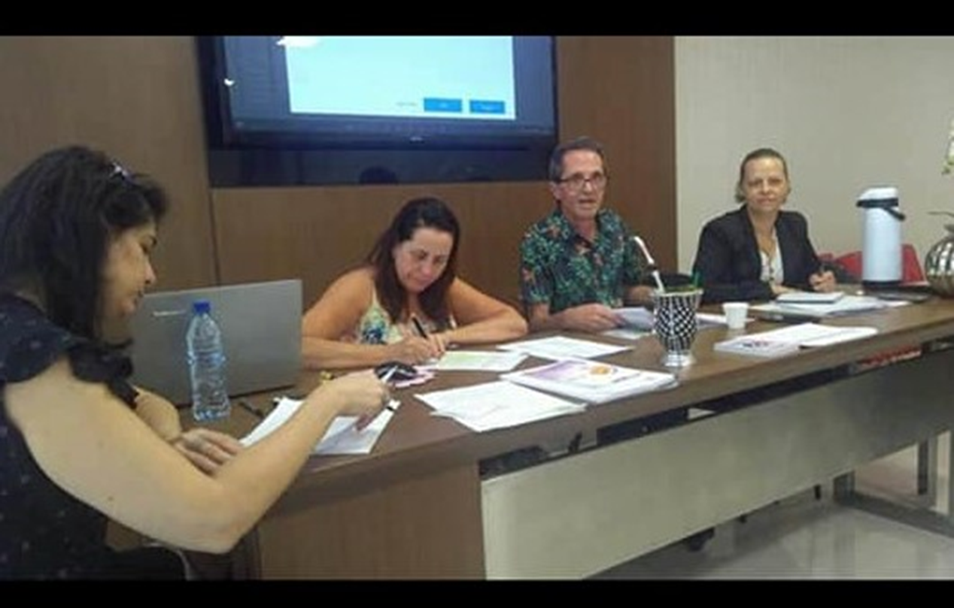

Slide 29
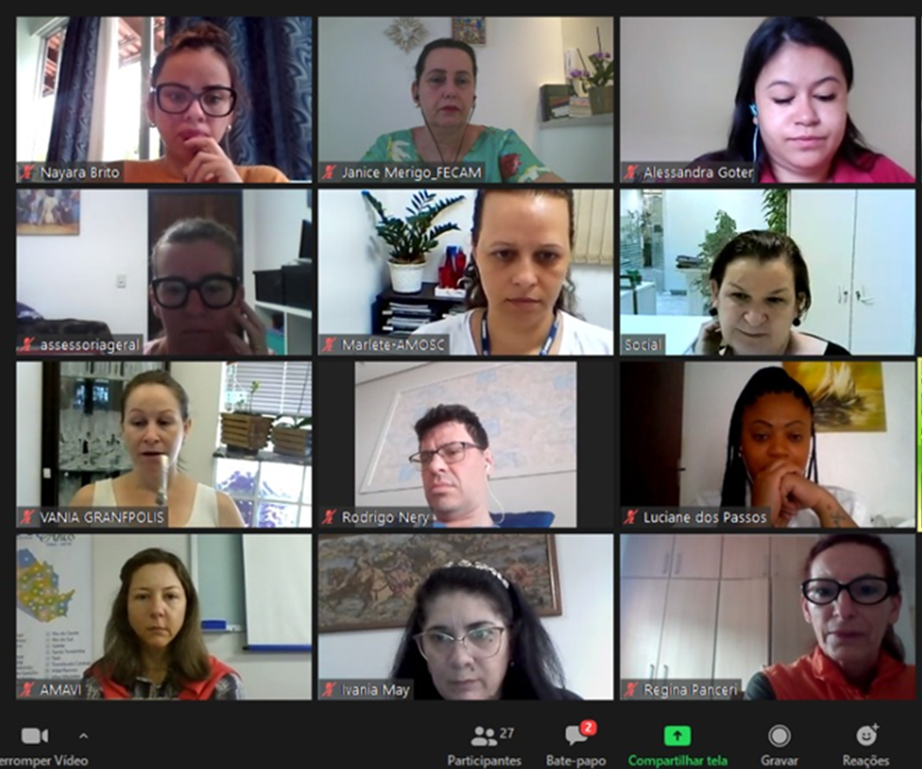
REGISTROS DAS REUNIÕES VIRTUAIS A PARTIR DE 2020...

Slide 30
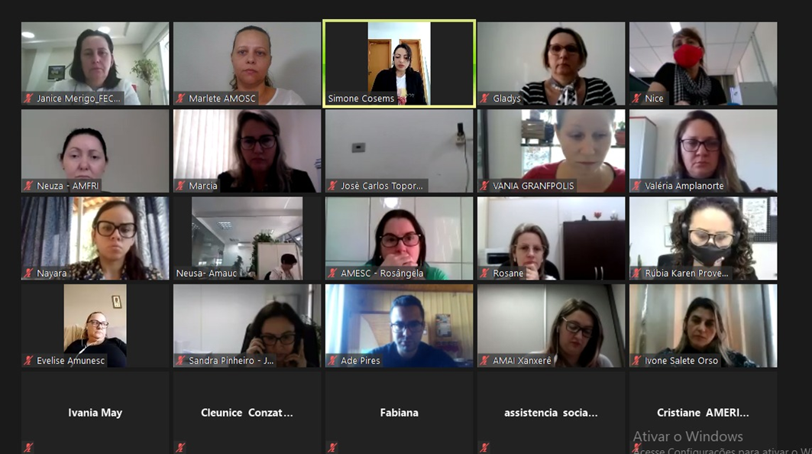

Slide 31
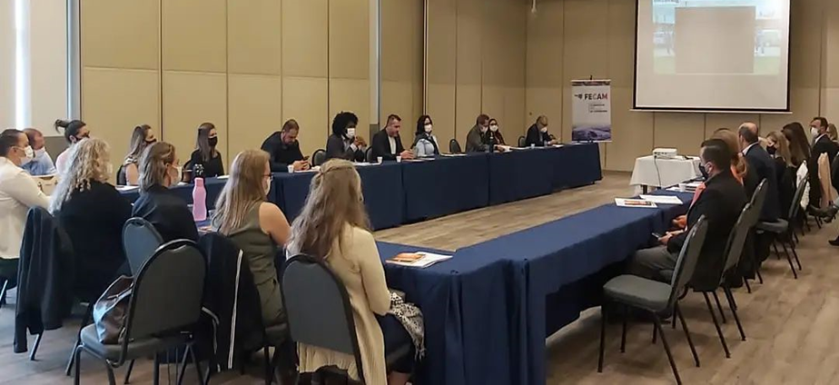
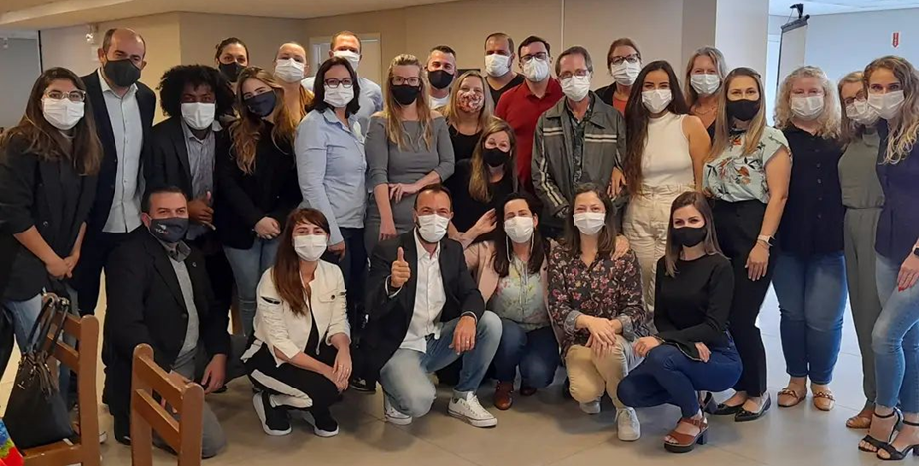
REGISTRO DO RETORNO DAS NOSSAS REUNIÕES PRESENCIAIS EM OUTUBRO DE 2021

Slide 32
COLEGIADOS REGIONAIS DE ASSISTÊNCIA SOCIAL

Slide 33
O Colegiado Regional de Assistência Social das Associações dos Municípios Catarinenses, é um órgão vinculado a Associação de Municípios, organizado por um Regimento Interno.
Reuniões conforme prevê o Regimento Interno do Colegiado., na sua maioria 1 vez ao mês.
Os Colegiados Regionais são formados por Gestores e Trabalhadores do SUAS;

Slide 34
O Colegiado Regional é órgão de decisões, com finalidade de analisar, orientar, promover e executar o planejamento de ações no âmbito da Política de Assistência Social e do Sistema Único de Assistência Social – SUAS, constituindo-se em instância de integração dos gestores e técnicos municipais de Assistência Social, fortalecendo os avanços regionais.

Slide 35
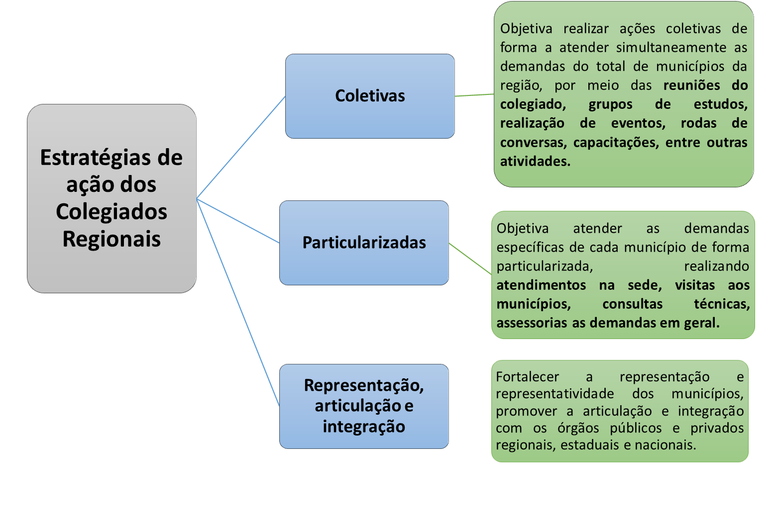
Fonte: Elaborado pela Assistente Social da GRANFPOLIS, Vânia Guareski Souto e utilizado pelo COAS.

Slide 37
AÇÕES DE DESTAQUE REALIZADAS PELA CÂMARA TÉCNICA E COLEGIADO ESTADUAL DE ASSISTÊNCIA SOCIAL - COAS:
Assinatura do Termo de Cooperação entre Coegemas e FECAM, na Sede da FECAM.
Elaboração do Relatório sobre o “Desfinanciamento do SUAS”.
Agenda em Brasília – CNM, Ministério da Cidadania e Direitos Humanos, Diálogo com a Bancada Catarinense, presença do CONGEMAS e COEGEMAS.
Participação em todas as reuniões do Coegemas SC.
Realização de 08 Encontros Macrorregionais da Câmara Técnica de Assistência Social.
Manutenção das reuniões mensais do COAS.
Participação da FECAM em Audiência com o Governador do Estado de SC.
Retorno do Seminário Estadual de Assistência Social (11 e 12/11).

Slide 38
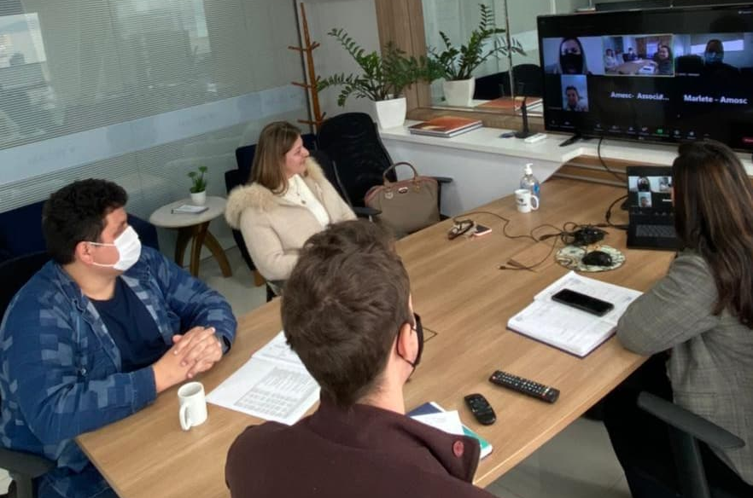
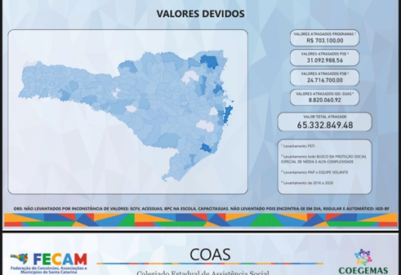
ESTUDO DO DESFINANCIAMENTO DO SISTEMA ÚNICO DE ASSISTENCIA SOCIAL – SUAS
Rafael e Carlos – sistematizaram os dados dos 295 Municípios.
Realizamos a live de lançamento dos resultados em 28/09/2021.
Relatório encaminhado para as 21 Associações de Municípios.

Slide 39
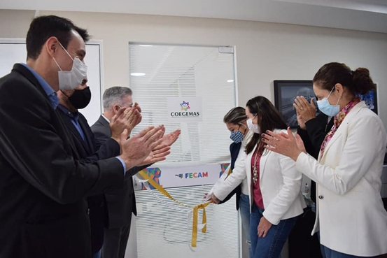
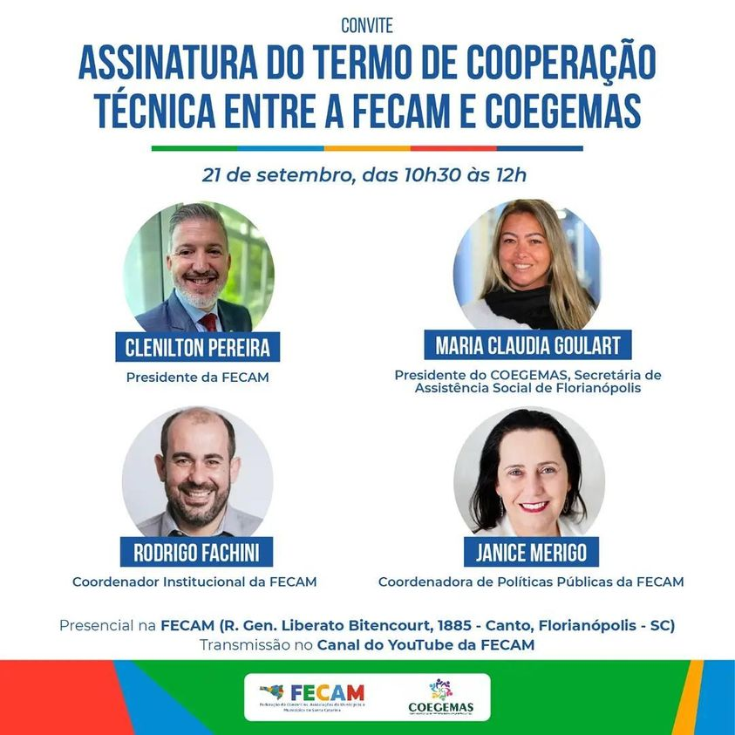
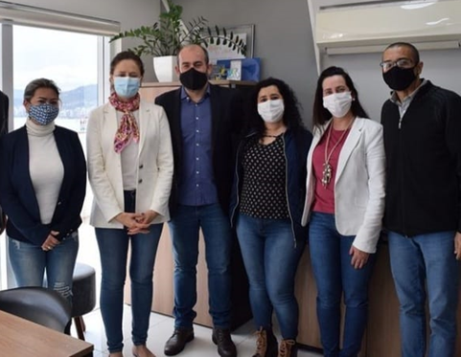

Slide 40
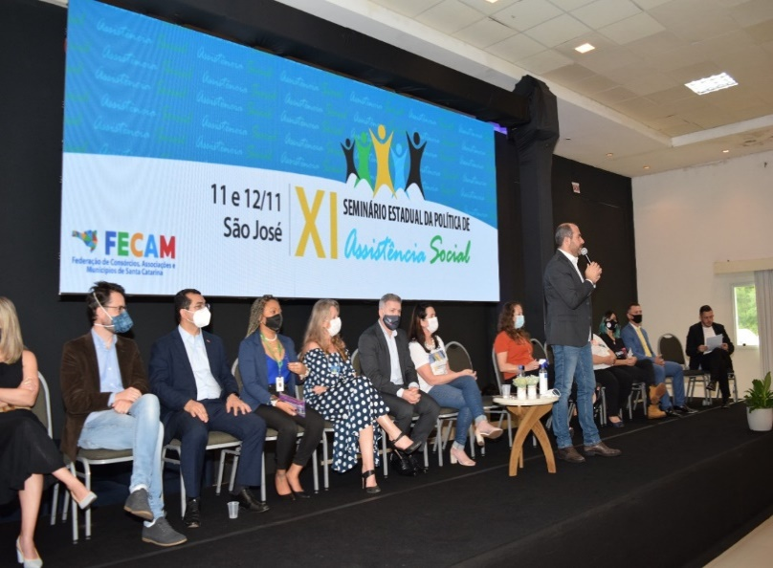
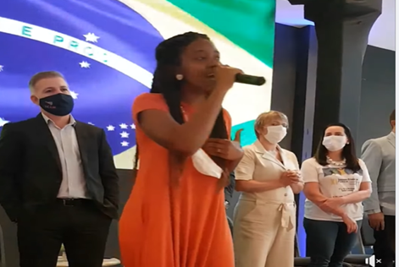
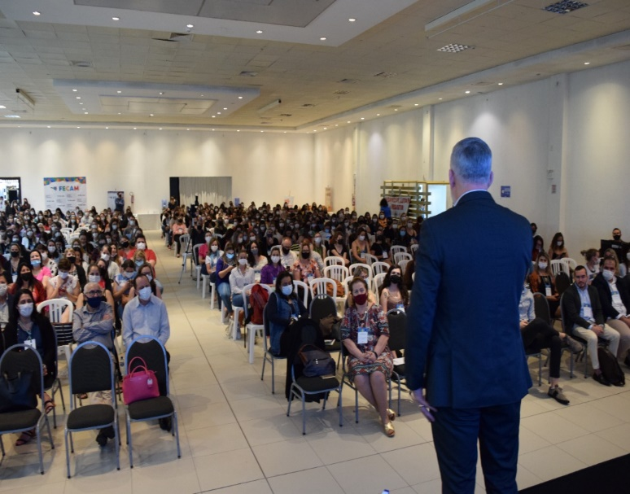

Slide 41
AGRADECEMOS A OPORTUNIDADE
DO DIÁLOGO!
ESSE É O MOVIMENTO MUNICIPALISTA DE SANTA CATARINA!
Contatos:
assistenciasocial@fecam.org.br
(48) 32218800
(48) 984410489

